Slide 1
assertion 6주차_02_03
한 동 대 학 교
김경미 교수

Slide 2
학습목표
assertion에 대해 알아보기
assertion 사용하기

Slide 3
Assertion
원하는 범위의 값을 입력 받고 싶을 때, assert()문장을 넣으면 그 범위의 값이 들어오지 않았을 때 에러메시지를 띄우고 프로그램이 중단 됨
에러 처리를 해서 진행하지 않고, 에러 처리가 힘들거나 중요한 값이라서 중단해야 할 때 사용 함

Slide 4
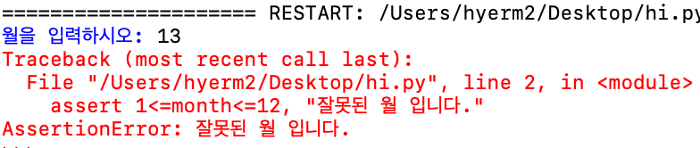
Assert 예제 1, 1~12 정수만 받는 경우(월)
month = int(input("월을 입력하시오: "))
assert 1<=month<=12, "잘못된 월 입니다."

Slide 5
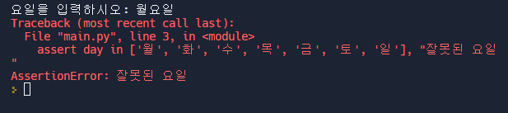

Assert 예제 2, 요일만 받는 경우
day = input("요일을 입력하시오: ")
assert day in ['월', '화', '수', '목', '금', '토', '일'], "잘못된 요일"

Slide 6
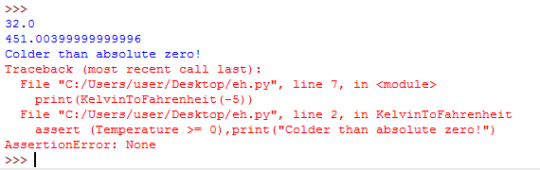
Assertion 예제 3
#assert
def KToFahrenheit(Temperature):
assert (Temperature >= 0), print("Colder than absolute zero!")
return ((Temperature-273)*1.8)+32
print(KToFahrenheit(273))
print(KToFahrenheit(505.78))
print(KToFahrenheit(-5))

Slide 7
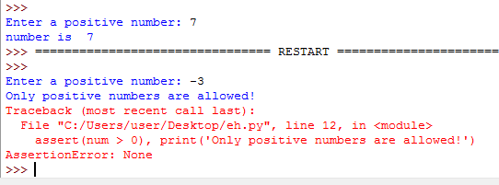
Assertion 예제 4
#assert
num = int(input('Enter a positive number: '))
assert(num > 0), print('Only positive numbers are allowed!')
print("number is ", num )

Slide 8
연습문제 1
영어로 요일을 입력 받을 때 아닌 값이 들어오면 확인하는 assert 구문을 쓰시오

Slide 9
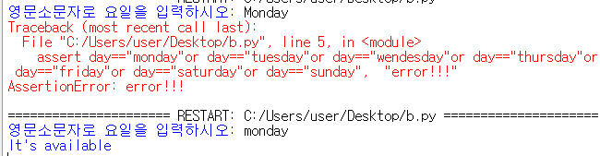
연습문제 1, 코드
import sys
day = input("영문소문자로 요일을 입력하시오: ")
assert day=="monday"or day=="tuesday"or day=="wendesday"or day=="thursday"or day=="friday"or day=="saturday"or day=="sunday", "error!!!"
print("It's available")

Slide 10
연습문제 2
음의 정수를 입력 받을 때 아닌 값이 들어오면 확인하는 assert 구문을 쓰시오

Slide 11

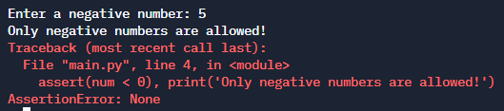
연습문제 2, 코드
num = int(input('Enter a negative number: '))
assert (num < 0) , print('Only negative numbers are allowed!')
print("number is ", num )

Slide 12
연습문제 3
나이를 입력 받는다
입력 받은 나이가 1보다 작고, 100보다 크면 오류라고 알려준다
assert문을 사용한다

Slide 13
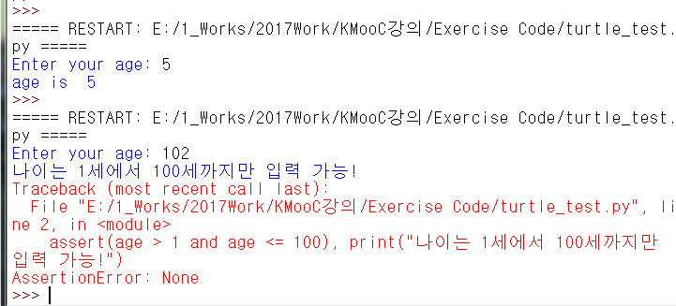
연습문제 3, 코드와 결과
#assert
age = int(input('Enter your age: '))
assert (age > 1 and age <= 100), print("나이는 1세에서 100세까지 만 입력 가능!")
print("age is ", age )

Slide 14
강의 요약
입력하는 값의 범위를 지정하여 처리하기
assert(원하는 범위 지정)

Slide 15
목표 달성 질문
음수가 아닌 값만 입력 받는 assert 문장을 쓰시오

Slide 16
감사합니다
6주차_02_03 assertion

